Slide 1
FAKULTAS TEKNOLOGI INFORMASI
MATEMATIKA DISKRIT
[ I057/ 3 SKS ]

Slide 2
POHON
PERTEMUAN 7

Slide 3
Tujuan Pembelajaran
Mahasiswa diharapkan memamahami
Konsep pohon
Penggunaan pohon

Slide 4
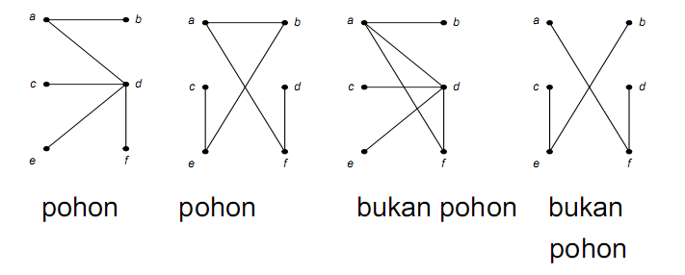
Pohon (tree)
Definisi
Pohon adalah graf tak berarah terhubung yang tidak memuat sirkuit

Slide 5
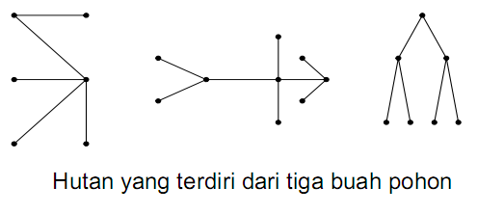
Pohon
Hutan (forest)
Kumpulan pohon yang saling lepas
Graf tidak terhubung yang tidak memuat sirkuit.
Setiap komponen di dalam graf terhubung tersebut adalah pohon

Slide 6
Pohon
Sifat-Sifat Pohon
Misalkan G=(V,E) adalah graf tak berarah sederhana dan jumlah simpulnya n, maka semua pernyataan dibawah ini adalah ekivalen :
G adalah pohon
Setiap pasang simpul di dalam G terhubung dengan lintasan tunggal
G terhubung dan memiliki m = n – 1 buah sisi
G tidak memuat sirkuit dan memiliki m = n – 1 buah sisi

Slide 7
Pohon
G tidak memuat sirkuit dan penambahan satu sisi pada graf akan membuat hanya satu sirkuit.
G terhubung dan semua sisinya adalah jembatan

Slide 8
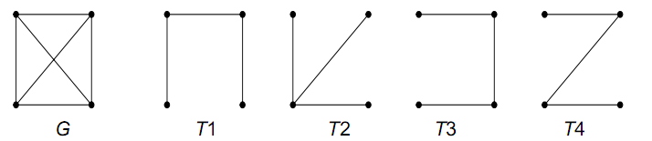
Pohon
Pohon Merentang (spanning tree)
Pohon merentang dari graf terhubung adalah upgraf merentang yang berupa pohon
Pohon merentang diperoleh dengan memutus sirkuit di dalam graf

Slide 9
Pohon
Setiap graf terhubung mempunyai paling sedikit satu buah pohon merentang
Graf tak terhubung dengan k komponen mempunyai k buah hutan merentang yang disebut hutan merentang (spanning forest)

Slide 10
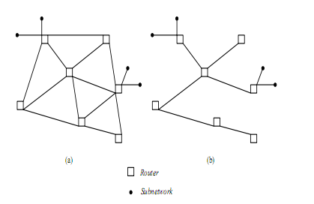
Pohon
Aplikasi Pohon Merentang
Jalan-jalan seminimum mungkin yang menghubungkan semua kota sehingga setiap kota tetap terhubung satu sama lain
Peruteran (routing) pesan pada jaringan komputer
Contoh :

Slide 11
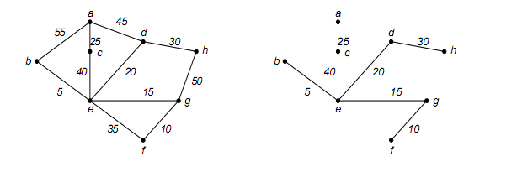
Pohon
Pohon Rentang Minimum
Graf terhubung-berbobot mungkin mempunyai lebih dari 1 pohon merentang.
Pohon rentang berbobot minimum disebut pohon merentang minimum (minimum spanning tree)

Slide 12
Pohon Rentang Minimum
Algoritma Prim
Langkah 1 : ambil sisi dari graf G yang berbobot
minimum, masukkan ke dalam T
Langkah 2 : pilih sisi (u,v) yang mempunyai bobot
minimum dan bersisian dengan simpul di
T, tetapi (u,v) tidak membentuk sirkuit di
T.
Langkah 3 : ulangi langkah 2 sebanyak n – 2 kali.

Slide 13
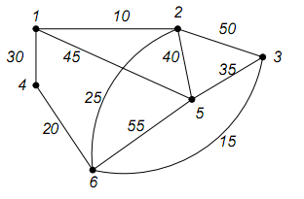
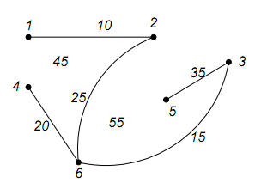
Algoritma Prim
Contoh :
Graf Pohon merentang
minimum
Algoritma Prim

Slide 14
Pohon Rentang Minimum
Algoritma Kruskal
Langkah 0 : sisi-sisi dari graf sudah diurut menaik
berdasarkan bobotnya dari bobot kecil ke
bobot besar.
Langkah 1 : T masih kosong
Langkah 2 : pilih sisi (u,v) dengan bobot minimum dan
tidak membentuk sirkuit di T. Tambahan
(u,v) ke dalam T
Langkah 3 : ulangi langkah 2 sebanyak n-1 kali

Slide 15
Algoritma Kruskal
Contoh :
Graf Pohon merentang
minimum
Algoritma Kruskal

Slide 16
Pohon Merentang Minimum
Algoritma Dijkstra
Diskripsi matematis untuk grafik dapat diwakili G = {V. E}, yang berarti sebuah grafik (G) didefenisikan oleh satu set simpul (Vertex = V) dan koleksi Edge (E).
Langkah-langkah Algoritma
Tentukan titik mana yang akan menjadi node awal, lalu beri bobot jarak pada node pertama ke node terdekat satu per satu, Dijkstra akan melakukan pengembangan pencarian dari satu titik ke titik lain dan ke titik selanjutnya tahap demi tahap.

Slide 17
Algoritma Dijstra
Beri nilai bobot (jarak) untuk setiap titik ke titik lainnya, lalu set nilai 0 pada node awal dan nilai tak hingga terhadap node lain (belum terisi) 2.
Set semua node yang belum dilalui dan set node awal sebagai “Node keberangkatan”
Dari node keberangkatan, pertimbangkan node tetangga yang belum dilalui dan hitung jaraknya dari titik keberangkatan. Jika jarak ini lebih kecil dari jarak sebelumnya (yang telah terekam sebelumnya) hapus data lama, simpan ulang data jarak dengan jarak yang baru

Slide 18
Algoritma Dijstra
Saat kita selesai mempertimbangkan setiap jarak terhadap node tetangga, tandai node yang telah dilalui sebagai “Node dilewati”. Node yang dilewati tidak akan pernah di cek kembali, jarak yang disimpan adalah jarak terakhir dan yang paling minimal bobotnya.
Set “Node belum dilewati” dengan jarak terkecil (dari node keberangkatan) sebagai “Node Keberangkatan” selanjutnya dan ulangi langkah e

Slide 19
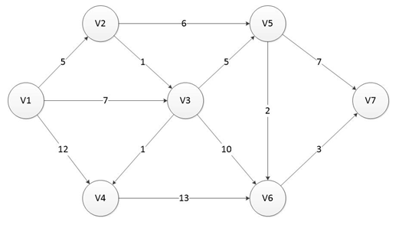
Algoritma Dijstra
Contoh

Slide 20
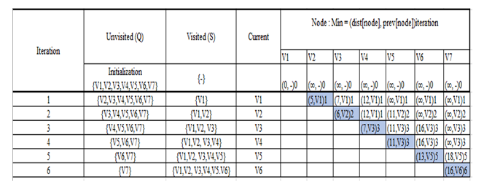
Algoritma Dijstra
Dengan demikian jarak terpendek dari V1 ke V7 adalah 16 dengan jalur V1->V2->V3->V5->V6->V7

Slide 21
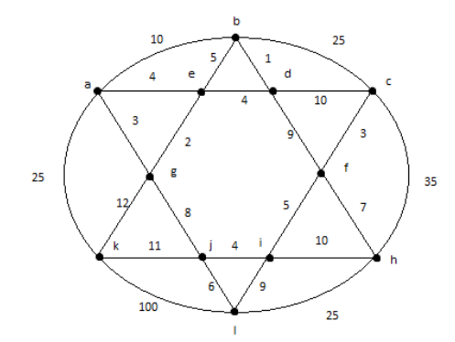
Latihan
Carilah pohon merentang minimum menggunakan algoritma Prim/Kruskal dan Dijtra, dari graf
a.

Slide 22
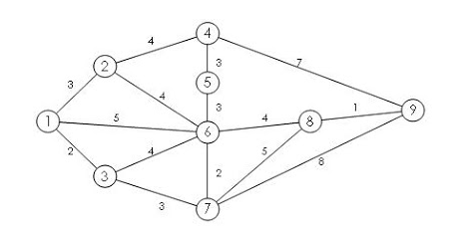
Latihan
b.

Slide 23


Kesimpulan
SELESAI

